Slide 1



SAP Business Technology Platform
Digitalisation et extension de l’ERP

Slide 2
SAP BTP Cloud Foundry
Services
Cas d’usage
Gestion Global Account
Cloud Connector
Gestion des accès
Autorisations et rôles
Clean Core

Slide 3
SAP BTP Cloud Foundry

Slide 4
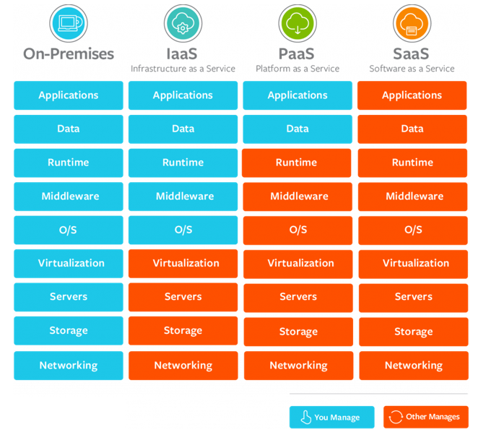
SAP BTP
PaaS
PaaS
Platform as a Service
SAP responsable et garant de la plateforme
Client responsable du bon usage et utilisation de la plateforme

Slide 5
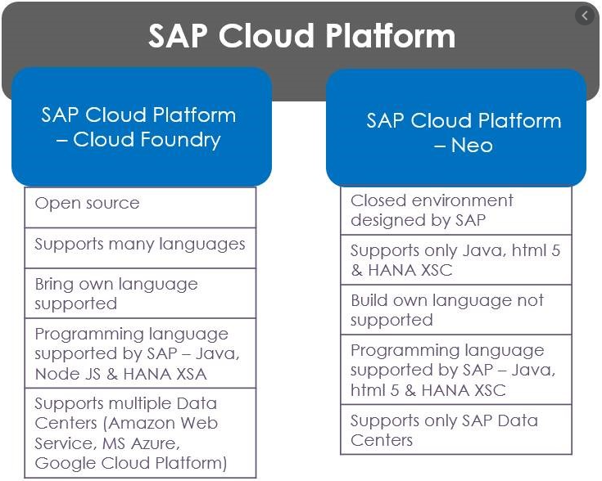
SAP BTP
Néo VS Cloud Foundry
Néo vs Cloud Foundry
SAP ne propose plus que du Cloud Foundry
Possible de renouveler des contrats existants sur Néo

Slide 6
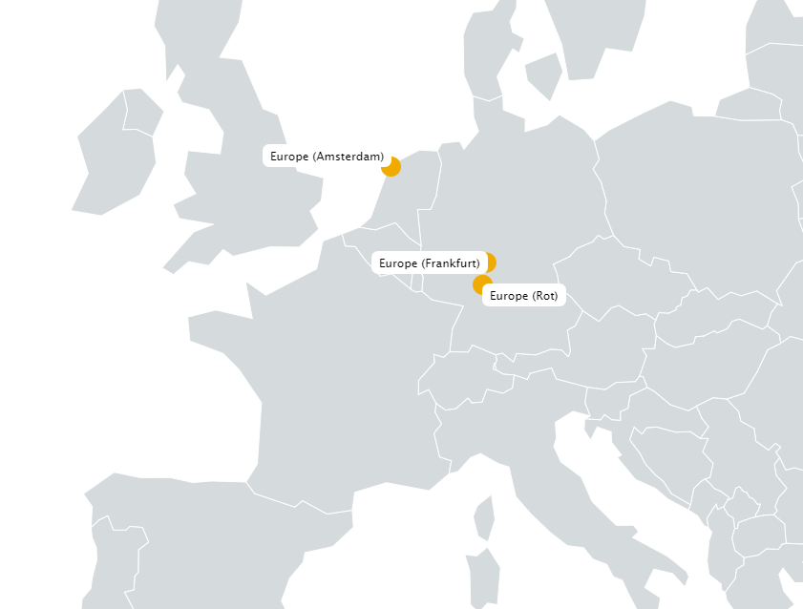
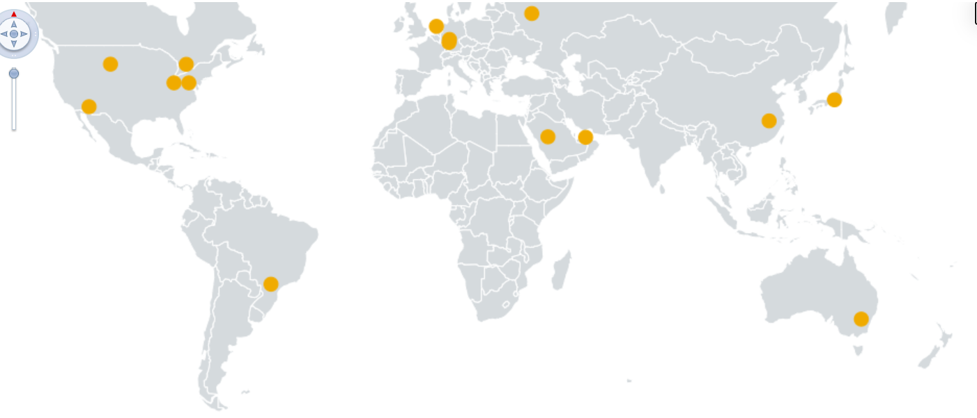
SAP BTP Néo
Régions
Data Center
SAP BTP hébergé sur un Data Center SAP en fonction de la région
Cloud d’architecture propriétaire SAP
Proposition de data center à Frankfurt

Slide 7
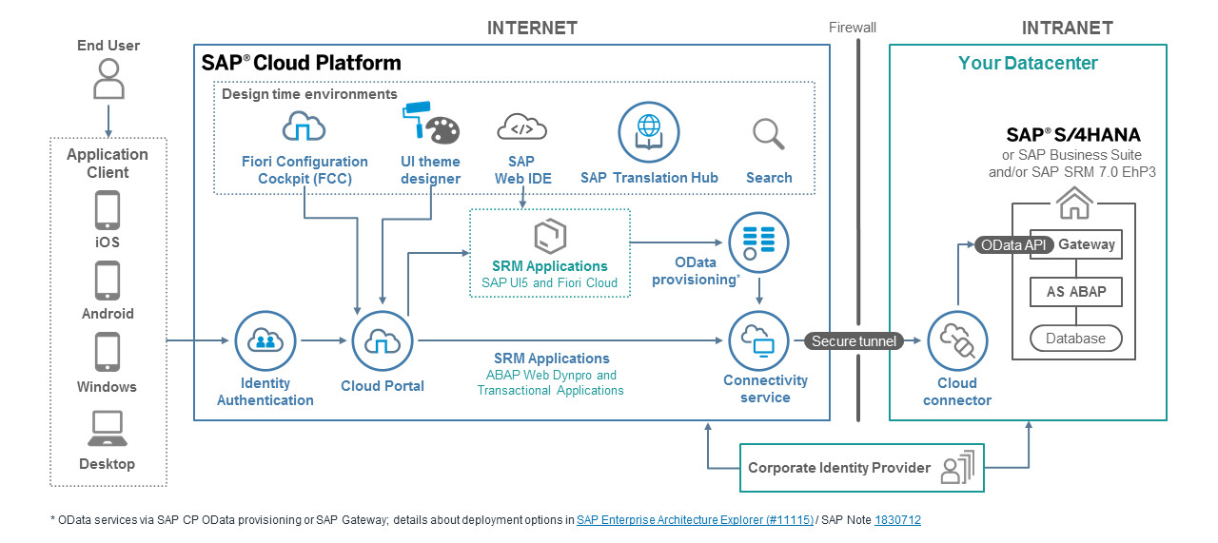
SAP BTP Néo
Architecture générale

Slide 8
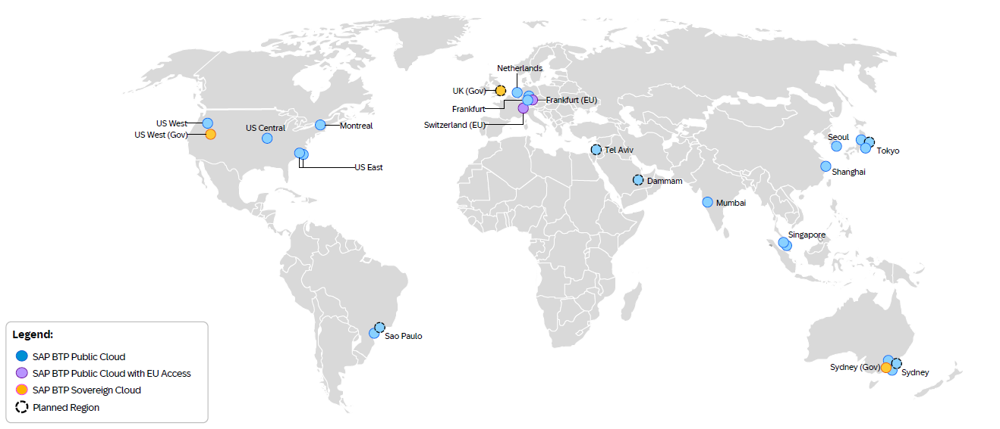
SAP BTP Cloud Foundry
Régions
Data Center
SAP BTP hébergé sur un Data Center d’un hyperscaler en fonction de la région
Architecture Cloud Foundry
Private ou Public Cloud

Slide 9
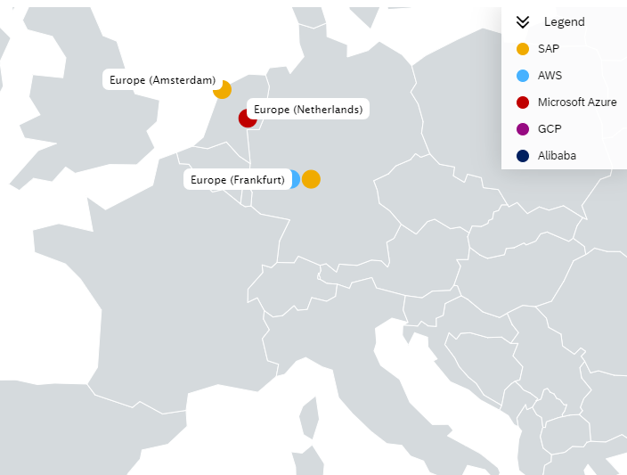
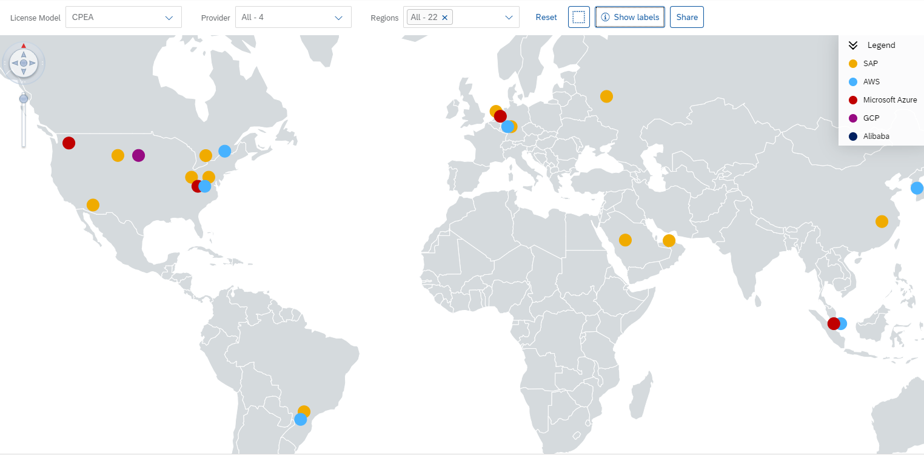
SAP BTP Cloud Foundry
Régions
Data Center
SAP BTP hébergé sur un Data Center d’un hyperscaler en fonction de la région
Architecture Cloud Foundry
Data Center Azure à Amsterdam et AWS à Frankfurt

Slide 10
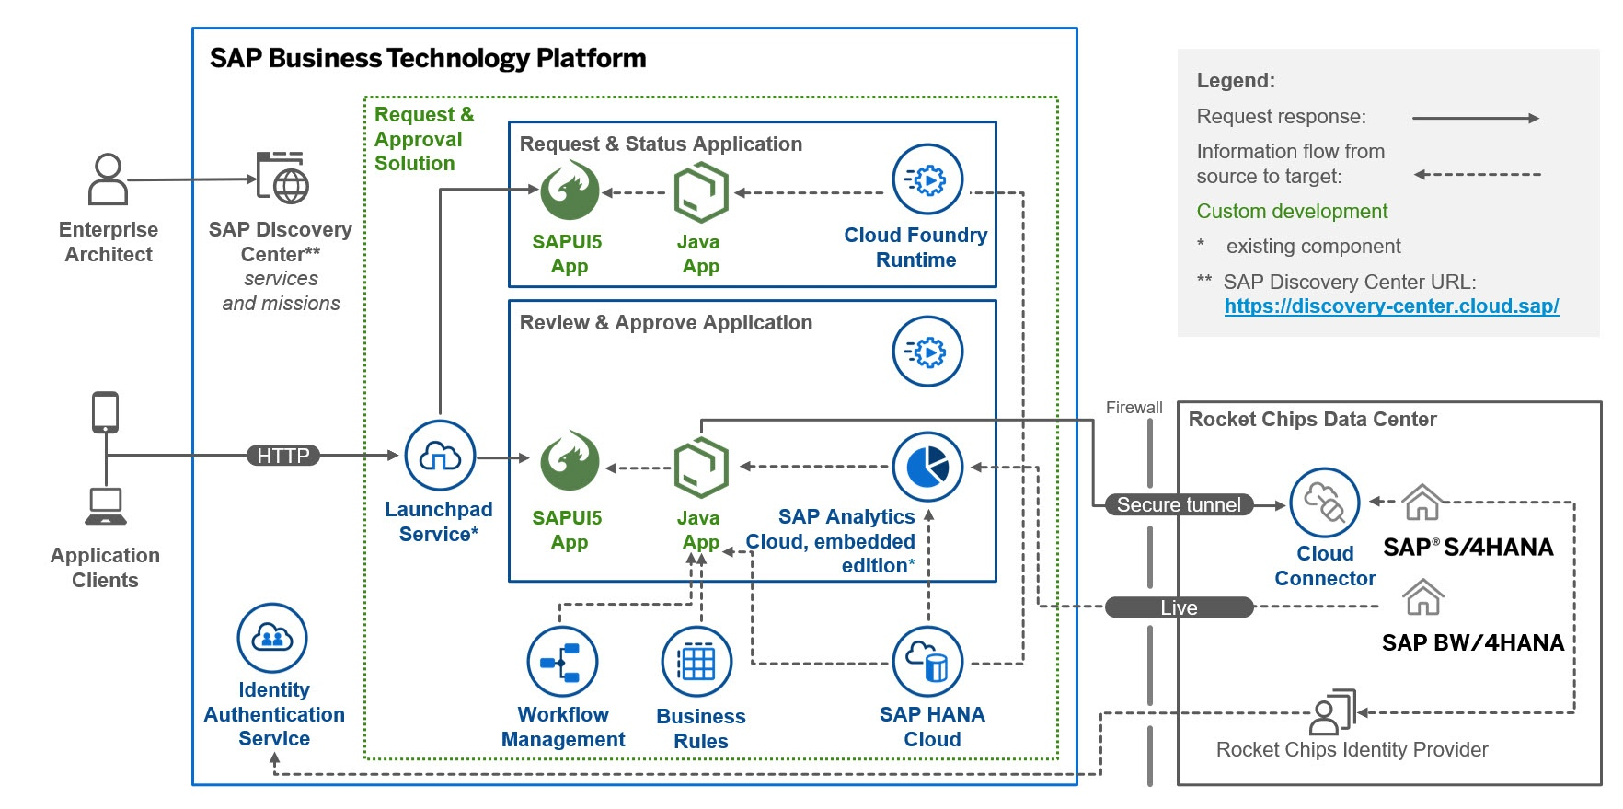
SAP BTP Cloud Foundry
Architecture générale

Slide 11
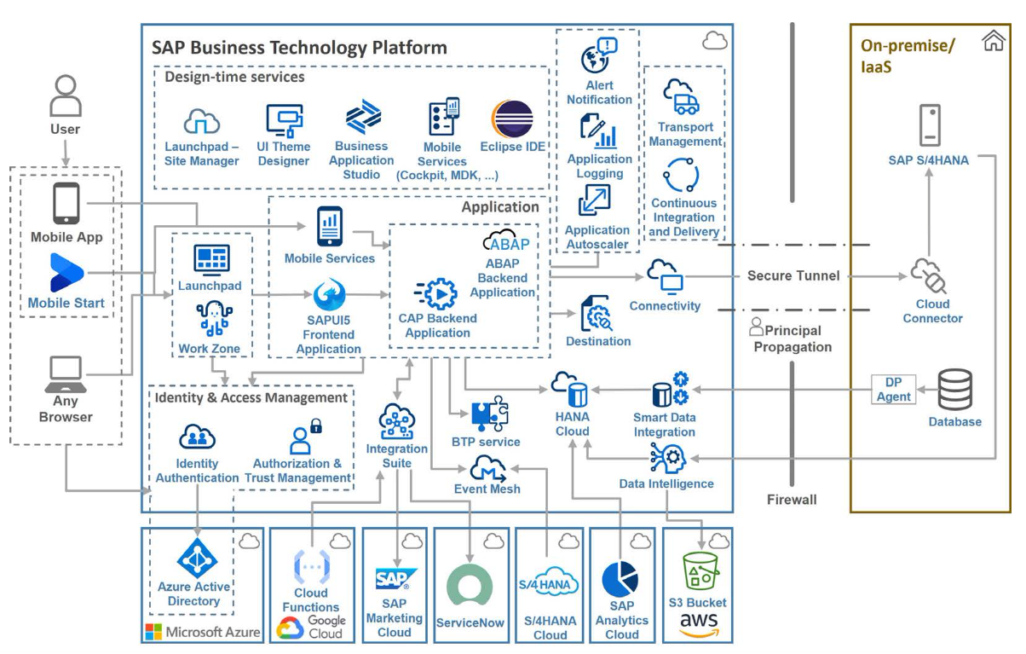
SAP BTP Cloud Foundry
Architecture générale

Slide 12
Services

Slide 13
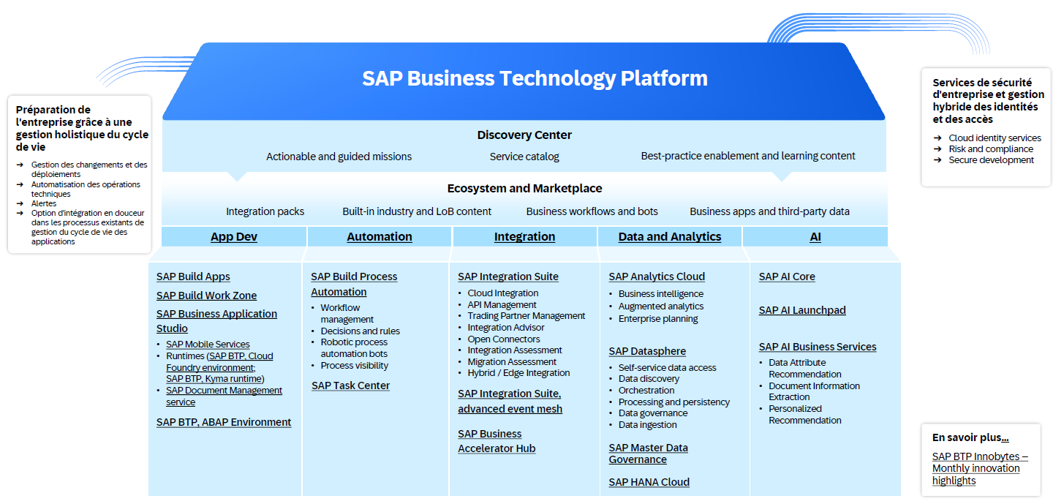
Services
Discovery Center
Notes:
Discovery:
https://discovery-center.cloud.sap/protected/index.html#/viewServices
SAP Web IDE
Business Application Studio -> SDSI
Integration Suite -> TVA Intracom & EDI Clid.EDit
Cloud Application Programming -> CRM V2

Slide 14
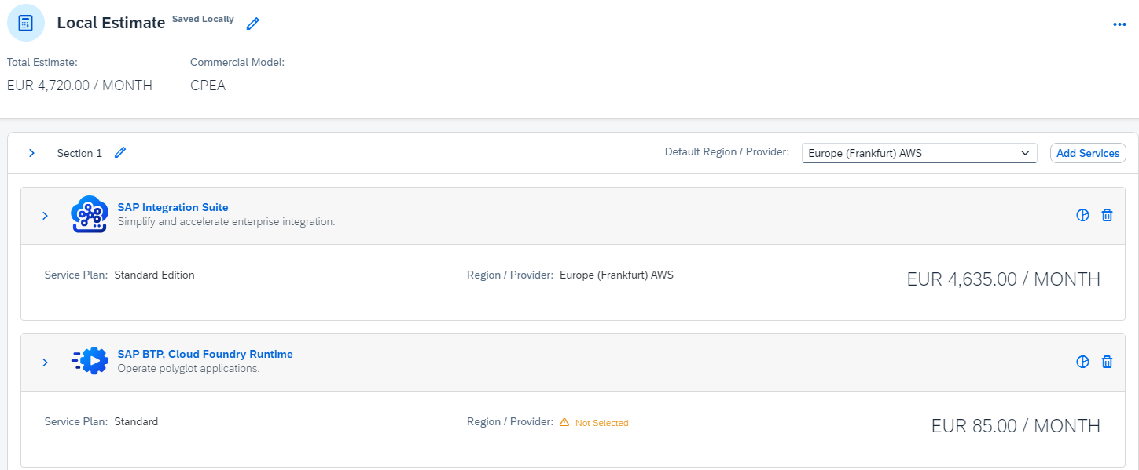
Services
Crédits
Crédits
Metrics de consommation crédits par service
Dépend du service plan sélectionné
Vérifier la disponibilité en fonction du data center
Calculateur d’estimation de coût crédits
Notes:
Estimator STMS
https://discovery-center.cloud.sap/protected/index.html#/estimator/?commercialModel=cpea

Slide 15
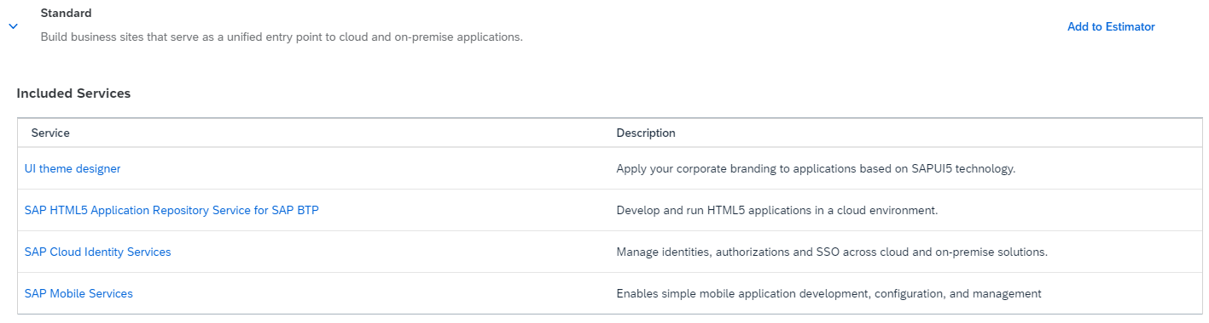
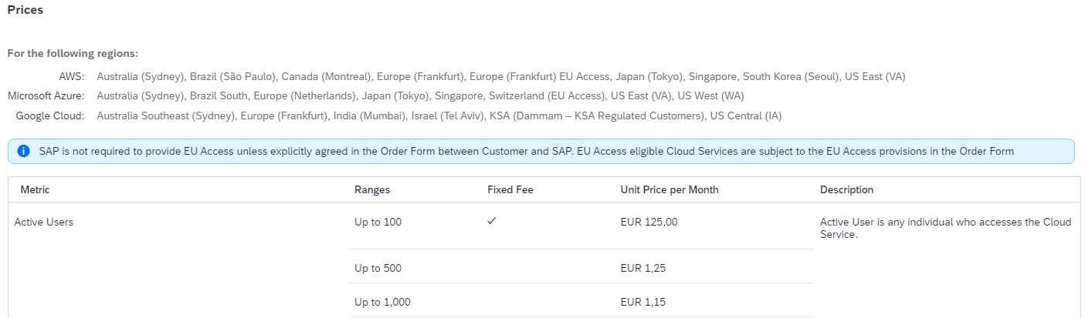
Services
SAP Build Work Zone, standard edition
SAP FIORI Launchpad
Création/Gestion de FIORI Launchpad
Un service par subaccount
Coût en nombre de users par mois au sein du global account
Notes:
Estimator STMS
https://discovery-center.cloud.sap/protected/index.html#/serviceCatalog/sap-build-work-zone-standard-edition?region=all

Slide 16
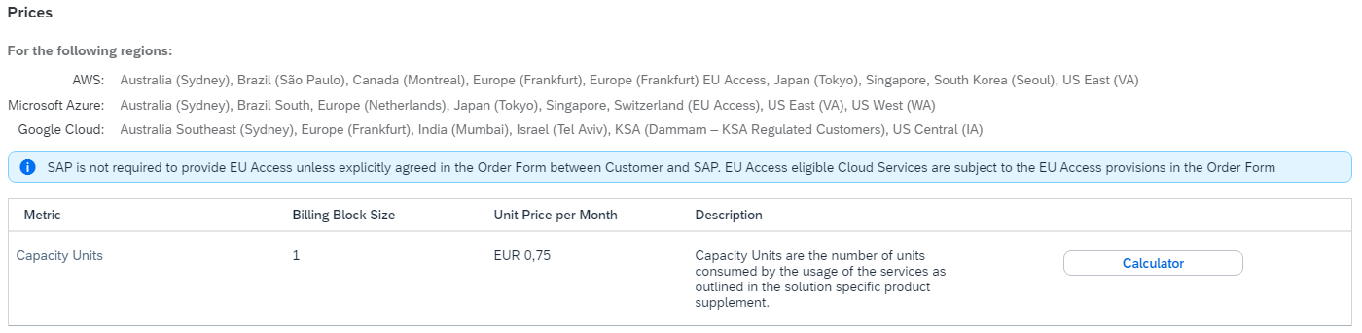
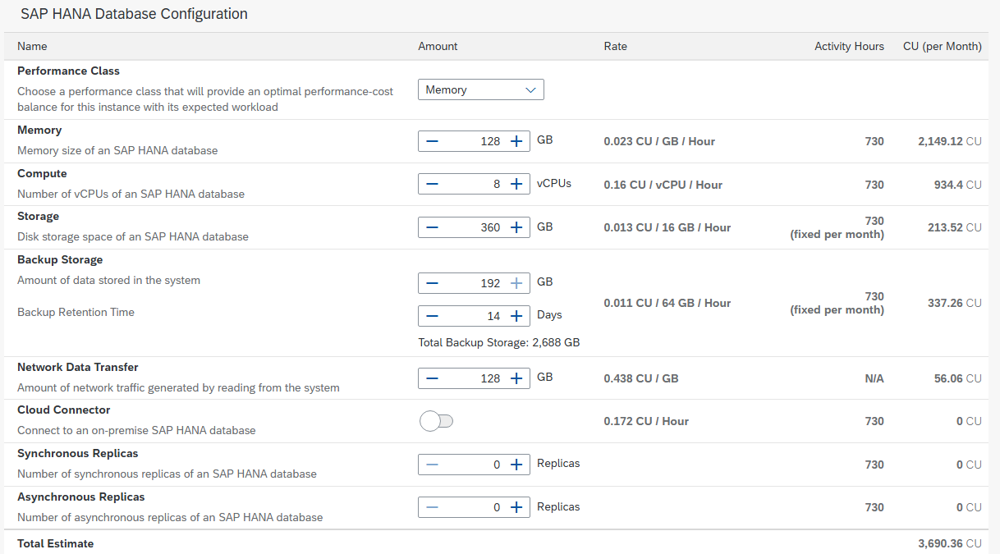
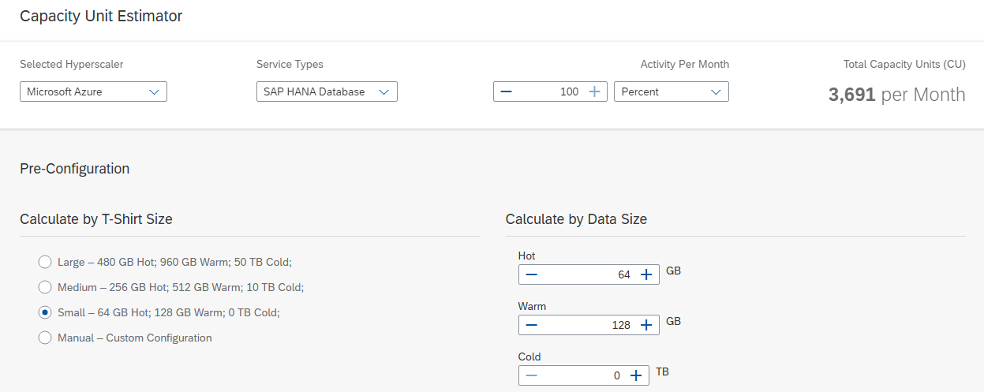
Services
SAP HANA Cloud
SAP HANA Cloud
Base de données physique HANA sur BTP
Calculateur pour nombre de capacity unit
Possible de mutualiser une base pour plusieurs subaccount
Notes:
Estimator STMS
https://hcsizingestimator.cfapps.eu10.hana.ondemand.com/
https://discovery-center.cloud.sap/protected/index.html#/serviceCatalog/sap-hana-cloud?region=all&tab=service_plan&commercialModel=cpea

Slide 17
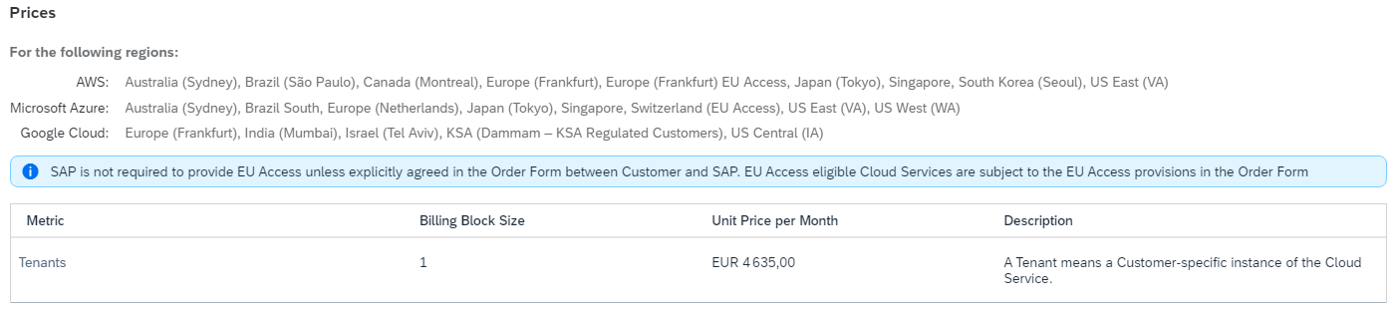
Services
Integration Suite
Integration Suite
Plateforme d’intégration de flux produit SAP ou non SAP
2 tenants préconisés par SAP (1 dédié prod, 1 pour le reste)
Flow package standard, open connector etc…
Notes:
Estimator STMS
https://discovery-center.cloud.sap/protected/index.html#/serviceCatalog/integration-suite?region=all&tab=&commercialModel=cpea
POC en pause
Flow Interfaces TVA Intracom SAP -> exterieur
Flow intégration EDI Clic.Edit SAP -> exterieur
CRM V2 2027 Live
Intégration Suite prêt

Slide 18
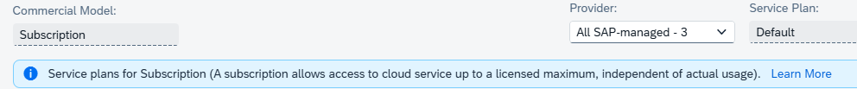
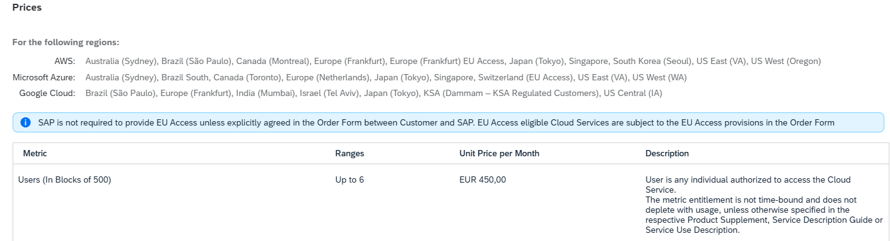
Services
SAP Secure Login Service
SAP Secure Login Service for SAP GUI
Service/Tenant authentification SSO pour le backend (SAP GUI)
Fonctionne avec l’IAS
Nécessite une souscription à part pour l’activation du service

Slide 19
Cas d’usage

Slide 20
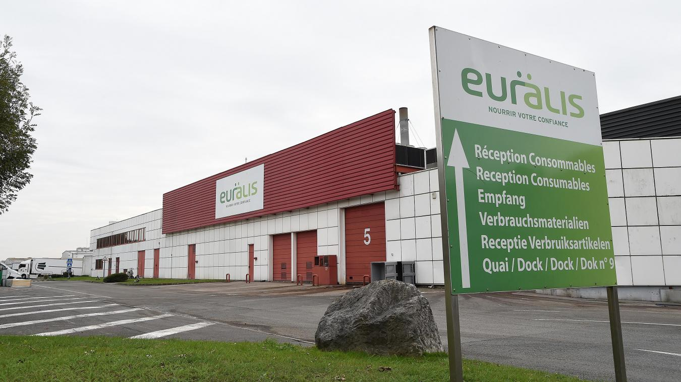
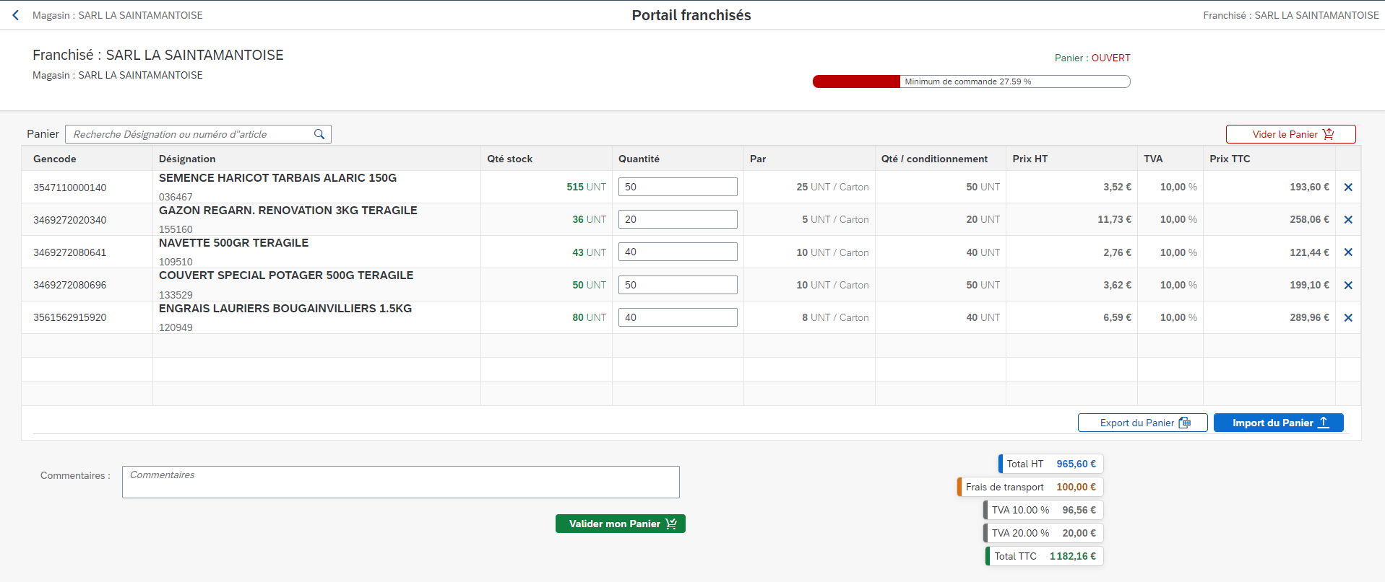



Portail Franchisé
Besoin
Coopérative Agricole
Suite d’application pour :
Gestion d’un panier de commande par Franchisé (User externe)
Confirmation du panier et création de commande (User interne)
Panier stocké dans HANA Cloud
USERS EXT.
SAP HANA Cloud
Notes:
Cas d’usage Printemps:
Exposer aux concessions le stock en temps réel

Slide 21
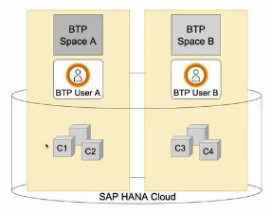
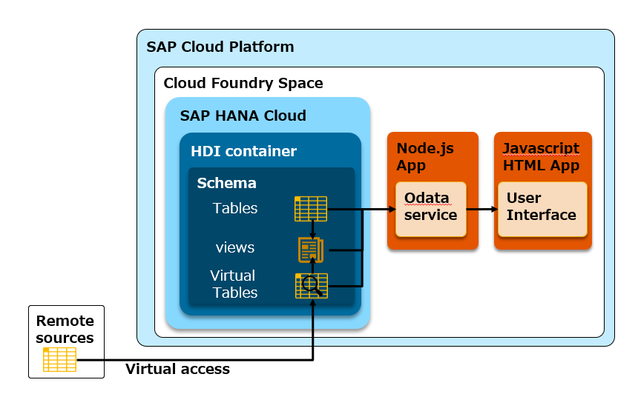
Portail Franchisé
Architecture
Coopérative Agricole
Architecture:
Projet HANA géré dans BAS
Repose sur Core Data Service
Middleware OData en Node.JS
1 projet -> 1 HDI Container par space
USERS EXT.
SAP HANA Cloud

Slide 22

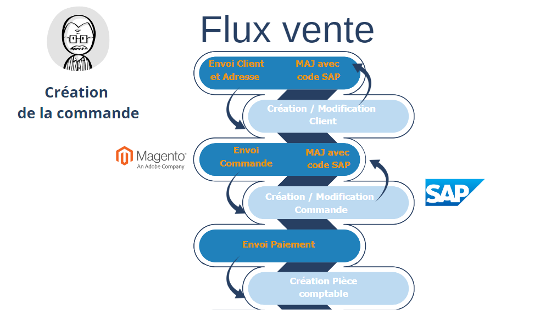
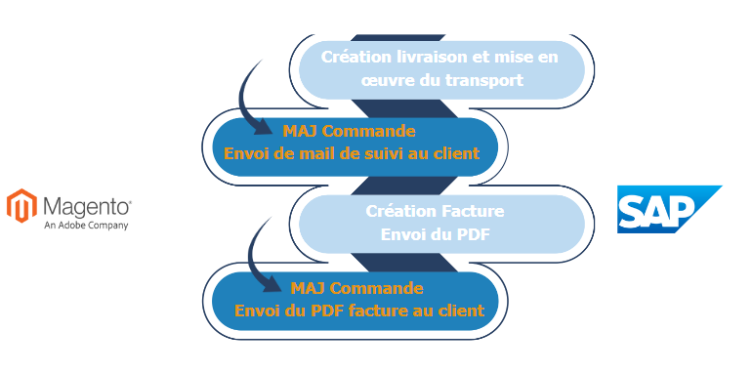

Portail e-Commerce
Besoin
Secteur vinicole
Interfaçage :
Envoi des articles
Création des clients, des commandes et des paiements dans SAP
Envoi des factures et des formulaires facture vers le site de e-Commerce
PORTAIL
INTEGRATION SUITE

Slide 23
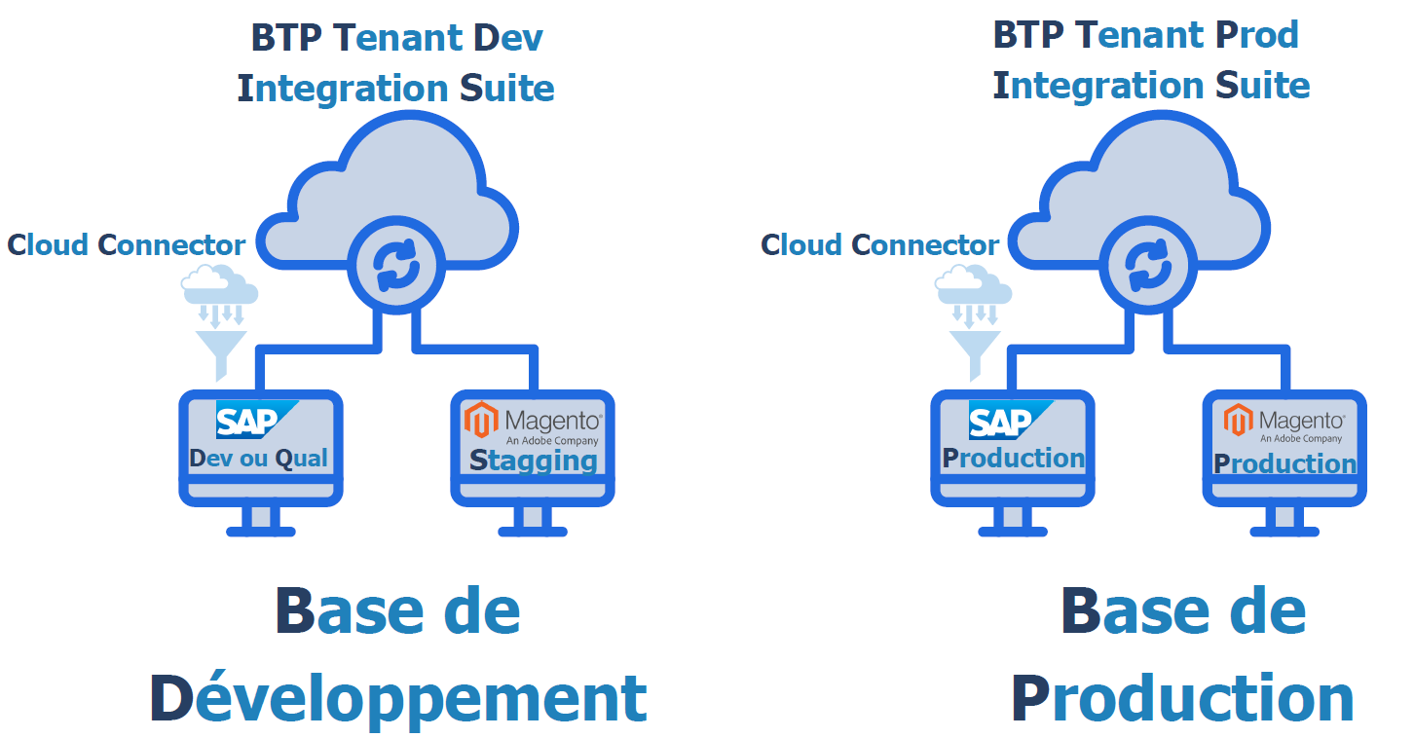
Portail e-Commerce
Architecture
Secteur vinicole
Architecture :
2 tenants (Dev/test et Prod)
Magento <-> Integration Suite <-> SAP Backend
Endpoint API Rest et sFTP
PORTAIL
INTEGRATION SUITE

Slide 24



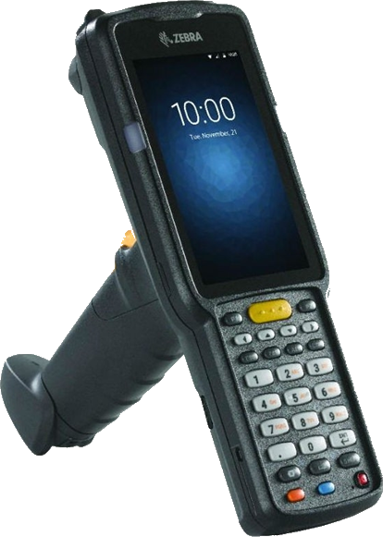
Mobilité FIORI – Gestion de l’entrepôt
Déploiement applications mobiles dans les entrepôts
APP FIORI pour les manutentionnaires
Consultation de stocks en direct et réimpression des étiquettes
Création et Confirmation des ordres de transferts WM
Inventaire WM
Conditionnement
MOBILITE
EXPERIENCE (UX)

Slide 25
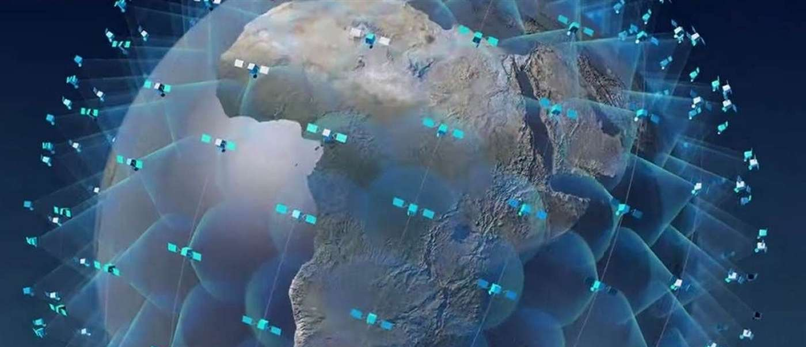

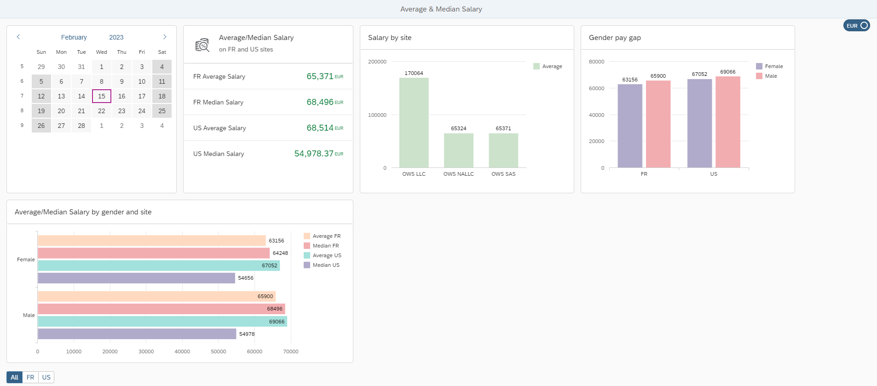
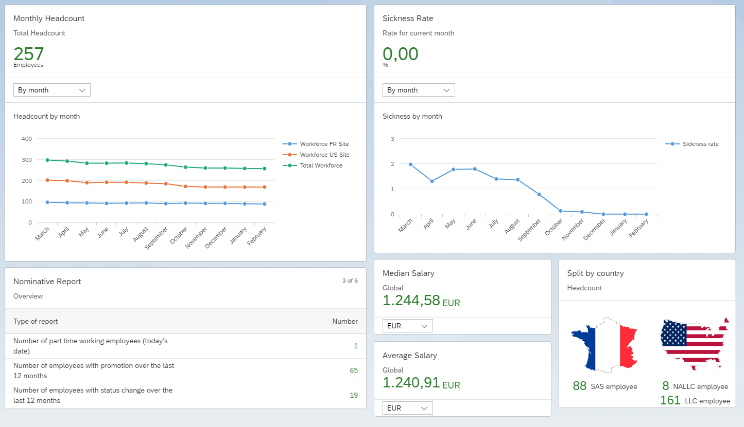
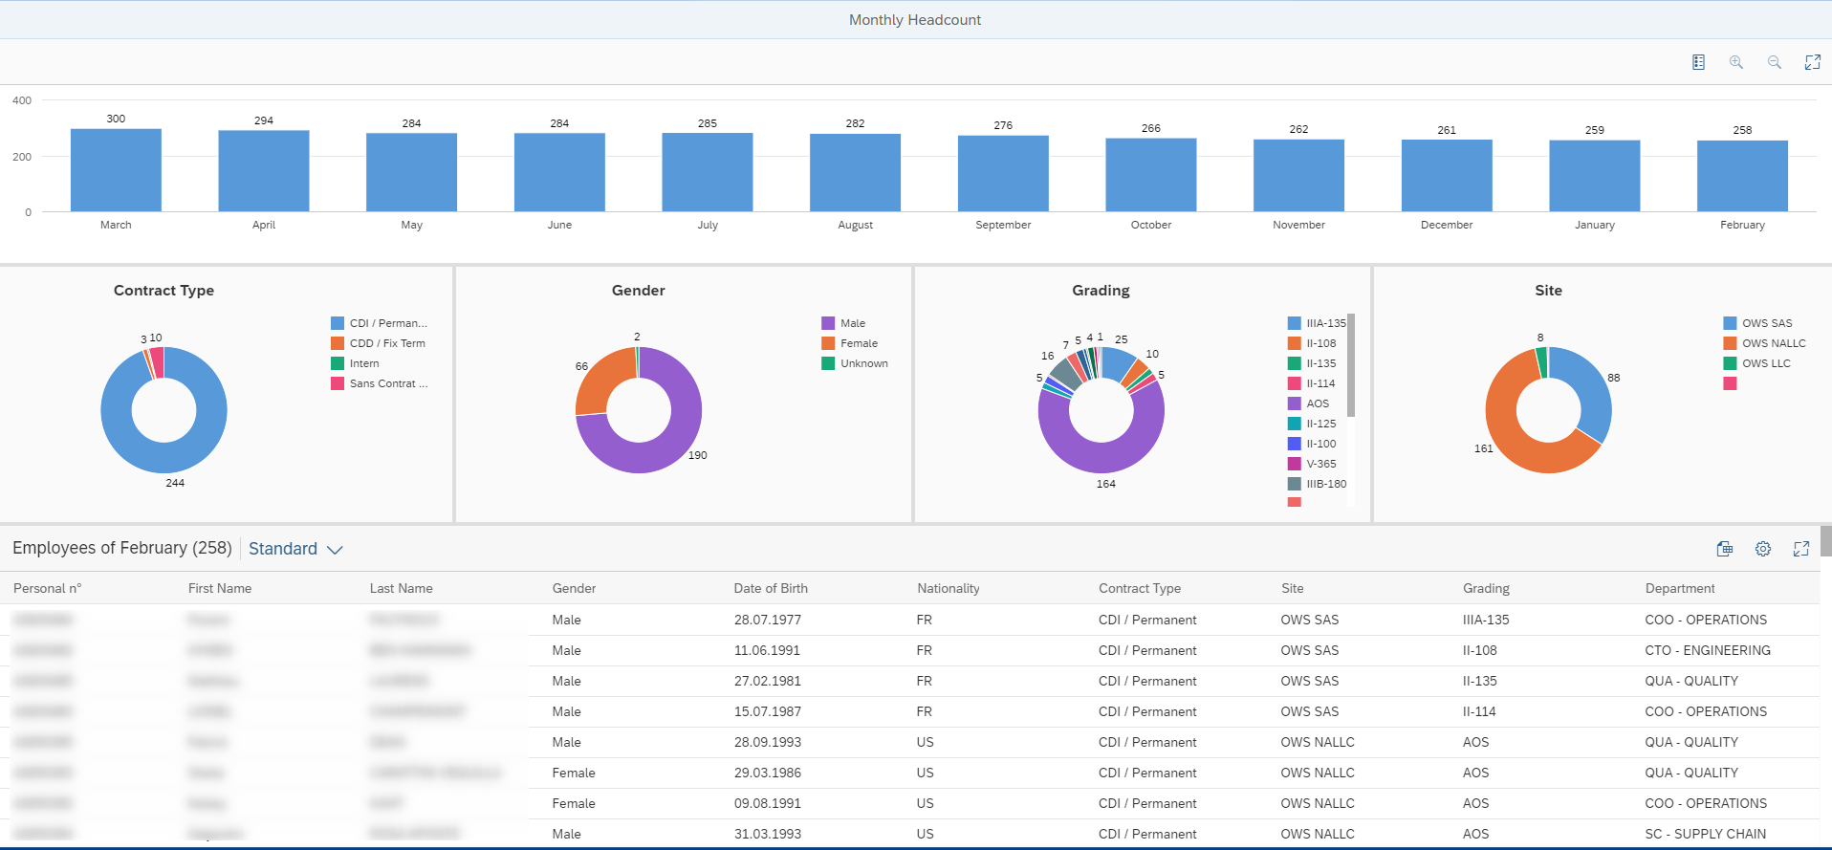
Suite SAP HR
Besoin
VISUALISER
>>
ANALYSER
>>
PILOTER
Tableau de bord permettant d’obtenir une vision globale et synthétique en collectant et centralisant les données RH autour de 5 applications :
Volume des effectifs
Taux d’absentéisme
KPI salaire
KPI par pays
Statistiques globales RH
Diagramme et graphique interactifs
Satellites de télécommunications
EXPERIENCE (UX)

Slide 26
Suite SAP HR
Tableau de bord
Satellites de télécommunications
EXPERIENCE (UX)

Slide 27
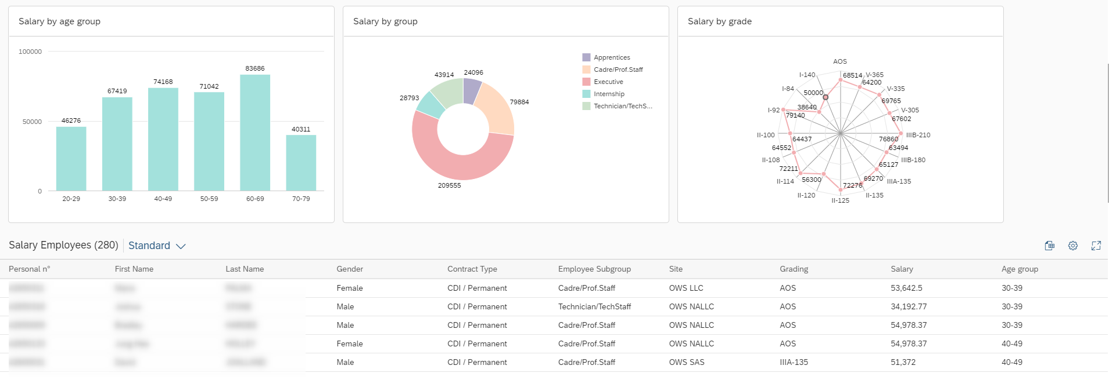
Suite SAP HR
KPI Salaire
Satellites de télécommunications
EXPERIENCE (UX)

Slide 28
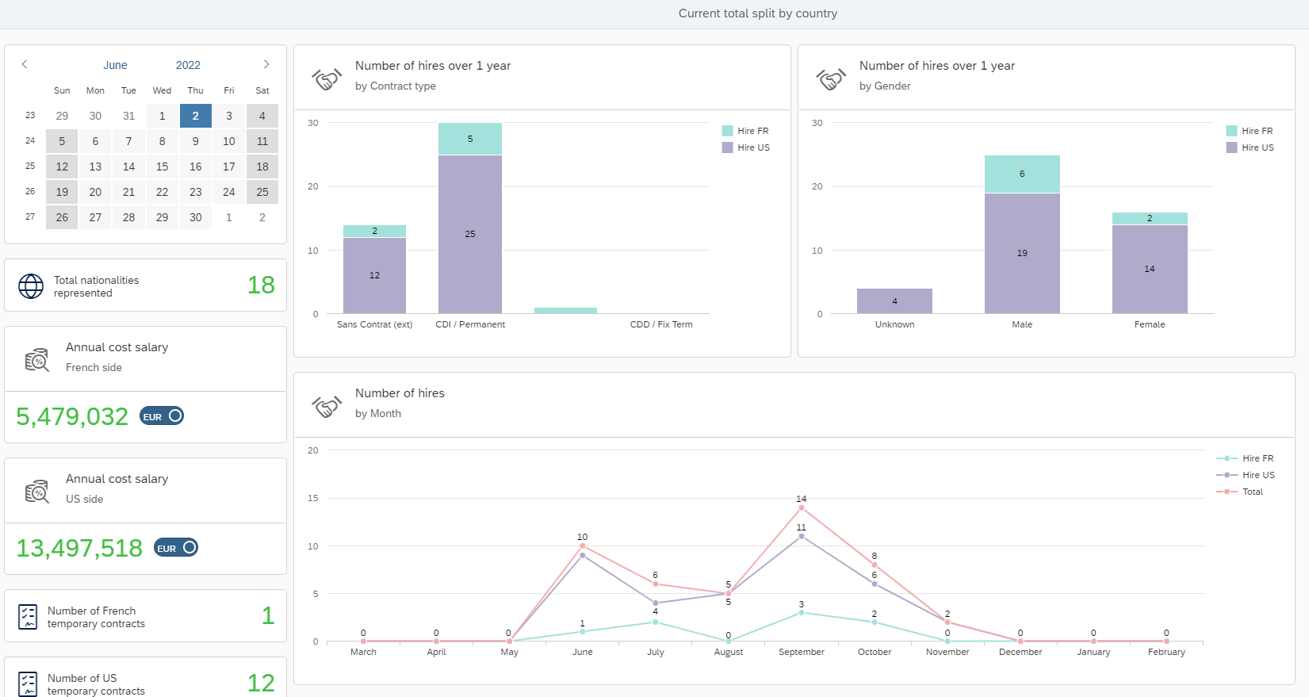
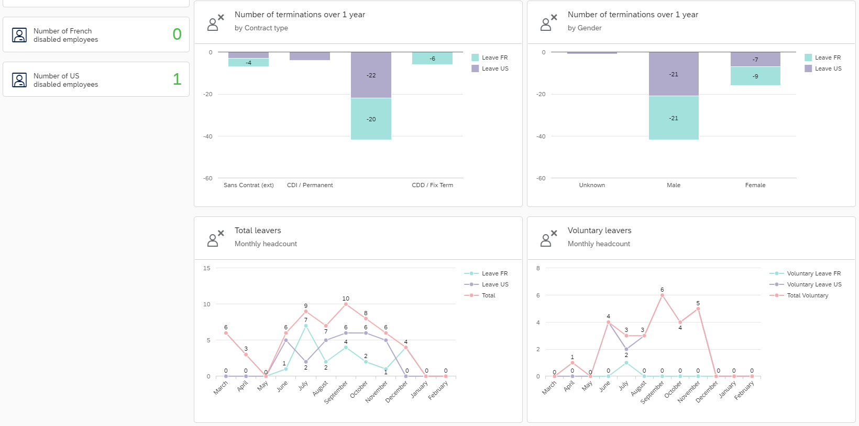
Suite SAP HR
KPI par pays
Satellites de télécommunications
EXPERIENCE (UX)

Slide 29
Gestion Global Account

Slide 30
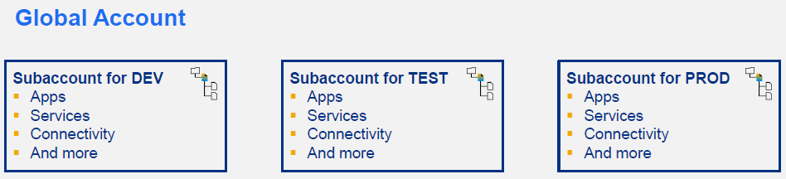
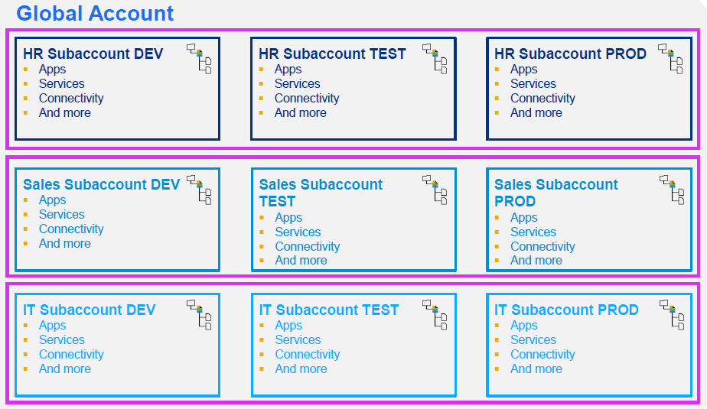
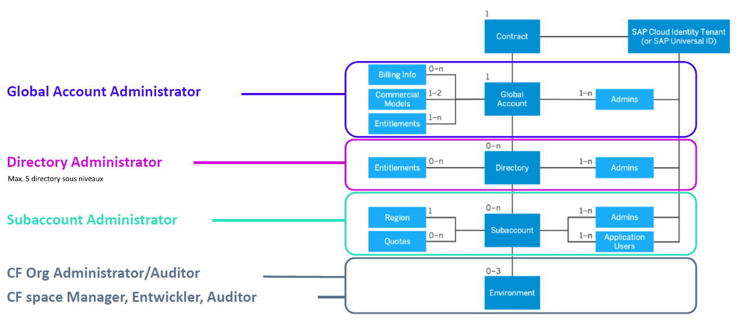
Gestion Global Account
Cockpit admin
Organisation
Un Global Account, multiples Subaccount
Organisation possible par Directories
Reproduire le paysage SAP (DEV, QUAL, PROD) par Subaccount
Pas de limite de Subaccount, limité seulement par le sizing de l’abonnement pour chaque service
Notes:
Global Account STMS
https://emea.cockpit.btp.cloud.sap/cockpit/#/globalaccount/213f7f7e-2d02-47b7-af5e-d9161f0b7c0b/accountModel&//?section=HierarchySection&view=TreeTableView

Slide 31
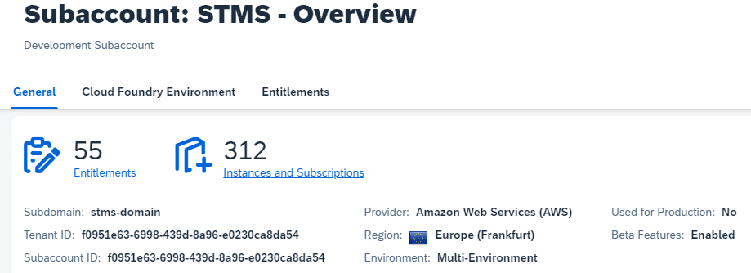
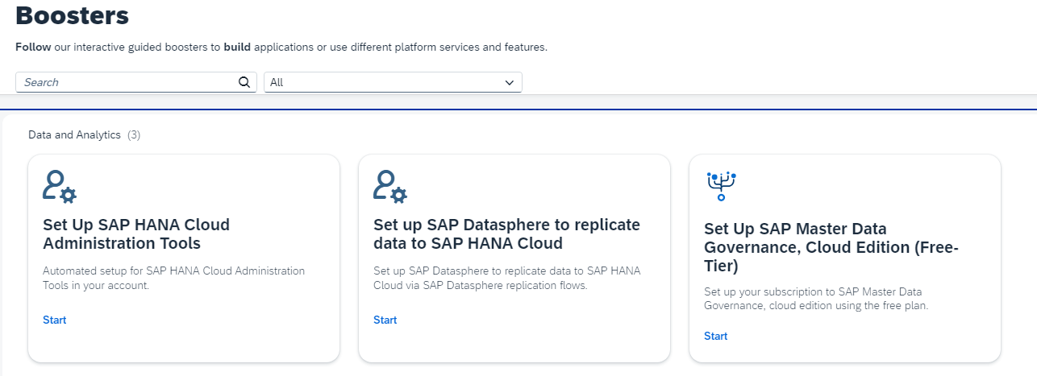
Gestion Global Account
Subaccount
Subaccount
Véritable environnement Cloud (Subdomain, OrgName, CF spaces)
Choix sur le data center
Activation/instanciation de services
Possible de créer un subaccount par Booster (accélérateur par besoin/service)
Notes:
Global Account STMS
https://emea.cockpit.btp.cloud.sap/cockpit/#/globalaccount/213f7f7e-2d02-47b7-af5e-d9161f0b7c0b/accountModel&//?section=HierarchySection&view=TreeTableView

Slide 32
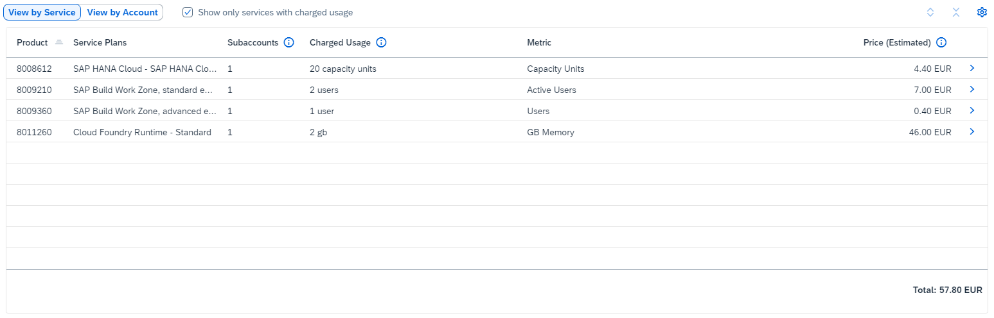
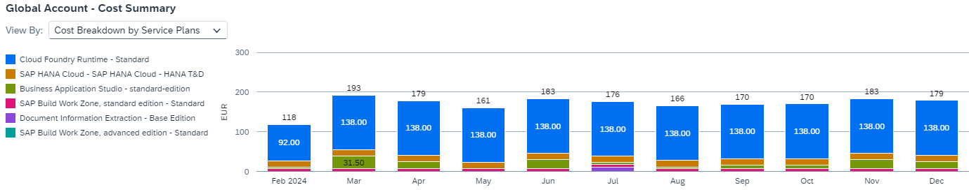
Gestion Global Account
Consommation crédit
Crédits
Consommation des crédits CPEA
Vues par coût en € et usage en crédit
Possible de filtrer par service, subaccount, directory etc…
Notes:
Cost & Usage STMS
https://emea.cockpit.btp.cloud.sap/cockpit/#/globalaccount/213f7f7e-2d02-47b7-af5e-d9161f0b7c0b/usageAndCost&//viewBy=service&tab=billing

Slide 33
Cloud Connector

Slide 34
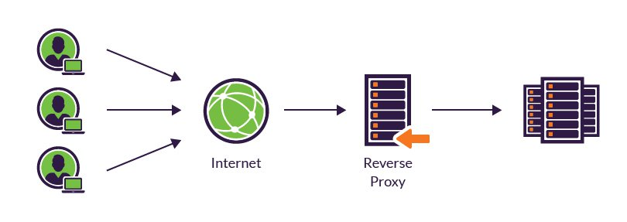
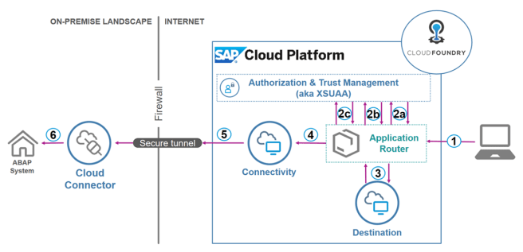
Cloud Connector
Principe
Principe
Web Connector agissant comme Reverse Proxy
Configuré par Subaccount
Installé en sur une VM en DMZ (possible de l’installer au même niveau qu’un SAP Router)
Ouverture des flux entre la BTP et réseau OnPremise

Slide 35
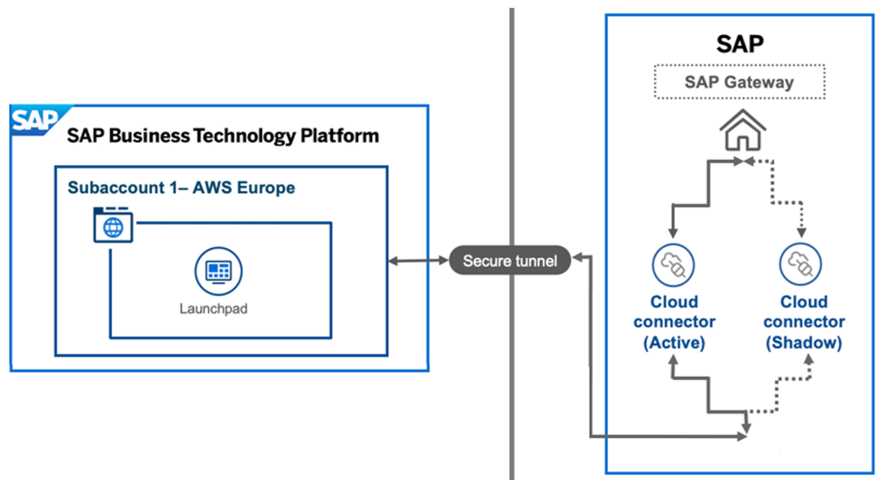
Cloud Connector
Haute disponibilité
Haute disponibilité
2 cloud connector sur 2 VM distinctes
Configuration sur 1 master, réplication automatique sur 1 shadow
Alternance Active/Shadow en fonction de la disponibilité

Slide 36
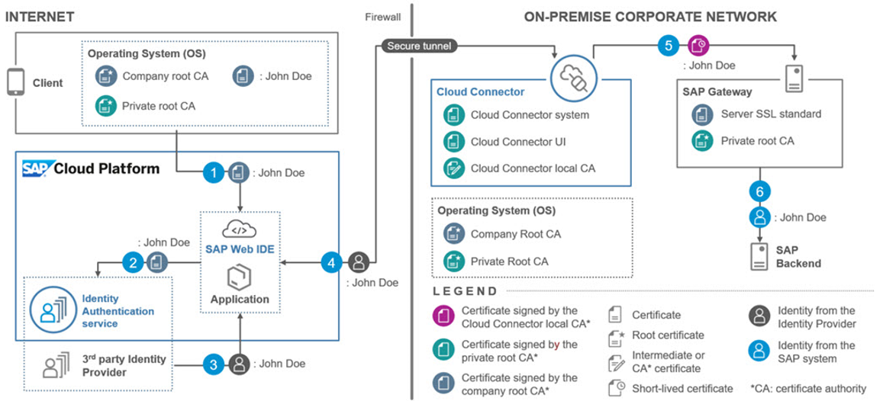
Cloud Connector
Principal Propagation
Principal Propagation
Propagation du user de connexion BTP vers le système backend
Connexion TLS entre le Cloud Connector et le système SAP Gateway
Possible de mapper avec le user backend sur:
SAP User
Alias
Email

Slide 37
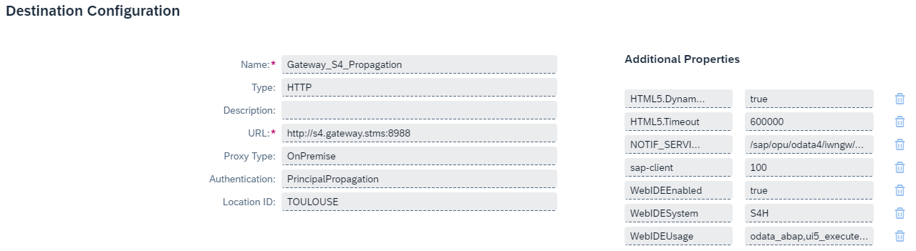
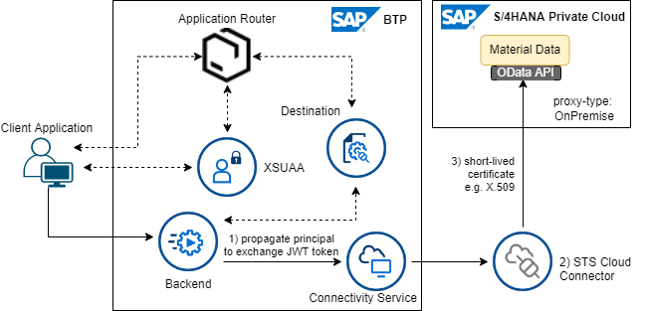
Cloud Connector
Destination
Destination Service
Définition des endpoints sécurisés
Création de connexions sortantes depuis la BTP
Défini par subaccount et utilisable par tous les services de celui-ci
Type de connexion définie sur la destination (Basic Auth, OAuth2.0, Propagation etc…)

Slide 38
Gestion des accès

Slide 39
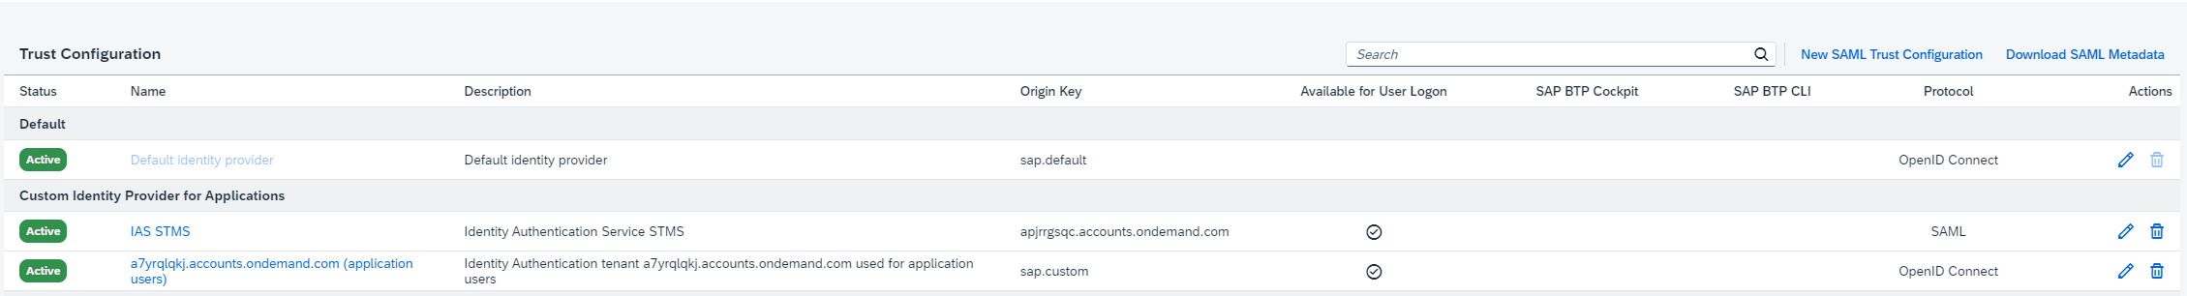
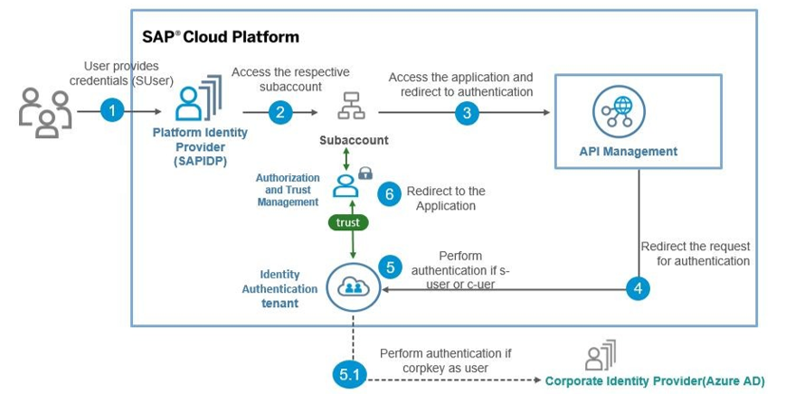
Gestion des accès
Principe
Principe
L’IdP par défaut est SAP ID Service (S-User/Global ID SAP)
Cloud Identity Service fournit un tenant IAS (Identity Authentication Service)
Possible de relier un IdP custom (Google, MS Entra, KeyCloak) sur l’IAS
Protocole OpenID Connect ou SAML2.0

Slide 40

Gestion des accès
Organisation
Organisation
L’IAS centralise et redirige les flux de connexion en fonction des règles
Séparation entre users externes et internes
Gestions des users via des groupes: groupe AD (interne) groupes IAS (externe)
Exposition des attributs SAML pour gestion authorisation

Slide 41

Gestion des accès
Conditions d’authentification
Règles
Possible de définir des règles de redirection vers les multiples IDP ou le IAS
Règles à définir sur les critères:
Domaine
Type de user
User Group
Range IP

Slide 42

Gestion des accès
Corporate identity Provider
Corporate Identity Provider
Possible de relier un IDP custom derrière le IAS
Configuration SAML 2.0
Possible de choisir entre attributs de l’IAS ou de l’IdP custom à l’authentification

Slide 43


Gestion des accès
MFA
Multi Factor Authentication
Possibilité d’activer de la MFA sur une App Authenticator ou par mail

Slide 44
Autorisations et rôles

Slide 45


Autorisations et rôles
Principes
Principes
Un rôle BTP permet l’accès à un service ou une fonctionnalité d’un service
Pour un même service, plusieurs rôles (viewer, expert, admin etc…)
Possible de regrouper des rôles dans des rôles collections
Affectation des rôles collections par mapping SAML

Slide 46

Autorisations et rôles
Affectation
Mapping des rôles
Mapping possible pour chaque IAS relié au subaccount
Affectation d’un rôle collection par règles sur attribut SAML

Slide 47
Clean Core

Slide 48
Clean Core
Version du logiciel
Extensibilité
Rester proche de la dernière version
Proche des Feature Pack Stack (FPS) et Support Pack Stack (SPS)
Solutions partenaires « clean core » compliant
Extensions stables et mises à jour selon le modèle d’extensibilité
Uniquement des extensions utilisées et documentées
Respect des normes générales de qualité du code et des meilleures pratiques
Pas de duplication des fonctionnalités standard de SAP
Intégration
Données
Mise à jour d’interfaces stables
Capacités adéquates de surveillance et de résolution des erreurs
Uniquement des intégrations utilisées et documentées
Complètes, correctes
Utilisées, pertinentes
Processus
Opérations
Pas de processus incohérents ou inefficaces
Exploitation des meilleurs pratiques recommandées par SAP
Opérations quotidiennes planifiées et exécutées régulièrement
Participation aux évènements de cycle de vie
Respects des fenêtres de maintenance pré-approuvées
Notes:
Estimator STMS
https://hcsizingestimator.cfapps.eu10.hana.ondemand.com/
https://discovery-center.cloud.sap/protected/index.html#/serviceCatalog/sap-hana-cloud?region=all&tab=service_plan&commercialModel=cpea

Slide 49

Clean Core

Slide 50

Clean Core

Slide 51

Clean Core

Slide 52

Clean Core

Slide 53

Clean Core

